Slide 1
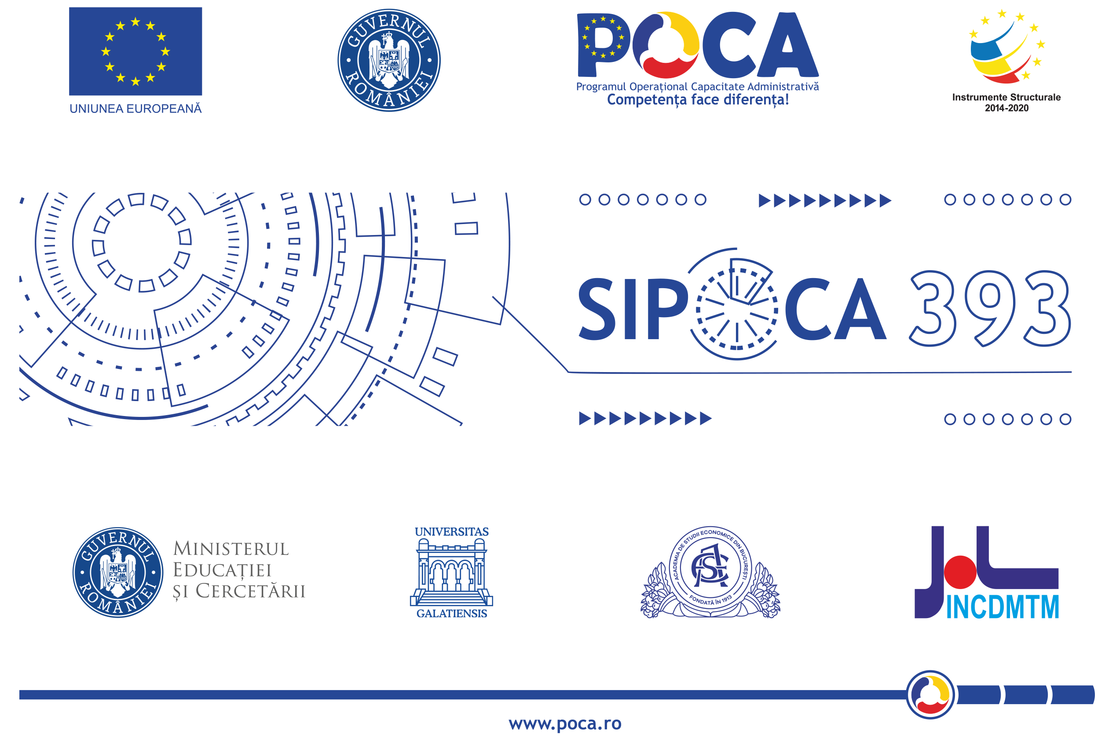
”Implementarea si dezvoltarea de sisteme si standarde comune pentru optimizarea proceselor decizionale in domeniul apelor și pădurilor, aplicarea sistemului de politici bazate pe dovezi in Ministerul Apelor si Pădurilor pentru sistematizarea si simplificarea legislației din domeniul apelor si realizarea unor proceduri simplificate pentru reducerea poverii administrative pentru mediul de afaceri in domeniul silviculturii”
Activitatea A 18.2 - Proceduri simplificate și regulamente destinate agenților economici pentru reducerea birocrației în domeniul silviculturii
SIPOCA 395 / MySMIS 116294
Proiect cofinanţat din Fondul Social European prin
Programul Operaţional Capacitate Administrativă 2014-2020!

Slide 2



PROCEDURA SIMPLIFICATĂ NR. 4
Evaluarea volumului de lemn destinat valorificării
1. SCOPUL ȘI DOMENIUL DE APLICARE A PROCEDURII
Scopul procedurii de evaluare a volumului de lemn destinat valorificării este de a stabili, în mod unitar, procesul de evaluare a volumului de lemn pe picior și a volumului de lemn fasonat, destinate valorificării.
Prezenta procedură simplificată se aplică de către toate structurile de administrare a pădurilor sau care prestează servicii silvice, de proprietarii sau deținătorii legali de păduri care își gospodăresc individual pădurile, respectiv vegetația forestieră situată pe terenuri din afara fondului forestier național (persoane fizice și juridice) și agenții economici din domeniul exploatării și industrializări lemnului.

Slide 3
2. FACTORI CARE IMPUN MĂSURI PRIVIND REALIZAREA PROCEDURII SIMPLIFICATE
Principalii factori care au determinat realizarea procedurii simplificate privind evaluarea volumului de lemn destinat valorificării au fost:
- Acumularea de noi cunoștințe științifice și tehnice în ceea ce privește metodele și modelele dendrometrice de stabilire a volumului de lemn pe picior.
- Necesitatea actualizării și clarificării unor aspecte noi, importante, utilizând rezultatele obținute în ultimele două decenii în activitatea de cercetare din domeniul dendrometriei.
- Noile reglementări silvice naționale și europene actuale existente în domeniul silviculturii.

Slide 4
2. FACTORI CARE IMPUN MĂSURI PRIVIND REALIZAREA PROCEDURII SIMPLIFICATE
- Necesitatea clarificării și armonizării unor aspecte tehnice în raport cu prevederile legale și alte proceduri /regulamente pentru silvicultură.
- Necesitatea alinierii la metodele și ansamblul de instrumente/ echipamente existent în prezent având în vedere evoluția tehnică din ultimele decenii.
- Necesitatea aplicării unei procedee unitare în cazul reconstituirii partizilor și a evaluării volumului de lemn după exploatare, pe baza diametrului măsurat la cioată.
- Actualizarea metodelor, modelelor dendrometrice și a procedeelor tehnice în raport cu aplicabilitatea practică.

Slide 5
3. MASURI PENTRU SIMPLIFICAREA SI OPERATIONALIZAREA PROCEDURII EXISTENTE
În vederea operaționalizării procedurii simplificate privind Evaluarea volumului de lemn destinat valorificării s-au adoptat următoarele măsuri:
- Clarificarea și armonizarea definiției tipurilor de produse: principale, accidentale, igienă. Reintroducerea tipului de produse lemnoase extraordinare.
- Actualizarea metodelor și instrumentelor (GPS, drone) privind ridicarea în plan a parchetelor care nu se suprapun peste unități amenajistice întregi, stabilirea coordonatelor platformelor primare, respectiv determinarea distanțelor de scos-apropiat.
- Introducerea de criterii clare privind alegerea arborilor de extras în cazul produselor accidentale și de igienă.
- Posibilități de atribuire a numărului de ordine prin utilizarea de plăcuțe cu numere curente particularizate sau coduri de bare, cipuri cu identificare RFID sau similare.

Slide 6
3. MASURI PENTRU SIMPLIFICAREA SI OPERATIONALIZAREA PROCEDURII EXISTENTE
- Clarificarea situațiilor care se pot excepta de la aplicarea mărcii. Introducerea excepției de aplicare a mărcii în cazul primei rărituri nevalorificabile.
Actualizarea sistemului de instrumente de măsurare a elementelor dendrometrice (clupe electronice, hipsometre laser sau bazate pe unde radio).
- Actualizarea modalităților de înregistrare a datelor de teren (tablele electronice, GPS, aplicații informatice dedicate).
- Armonizarea și simplificarea descrierii defectelor în corelație cu procedura privind protecția pădurilor. Informații privind agentul vătămător în cazul produselor accidentale și de igienă.
- Actualizarea metodelor dendrometrice de calcul a volumului de lemn destinat valorificării și a sistemului de coeficienți de regresie aferenți, în raport cu ultimele rezultate ale cercetărilor din domeniu reflectate în lucrarea Giurgiu, V., Decei, I., Drăghiciu, D., 2004, Metode și tabele dendrometrice, Editura Ceres și cuprinse în ordinul OM 1323/2015.

Slide 7
3. MASURI PENTRU SIMPLIFICAREA SI OPERATIONALIZAREA PROCEDURII EXISTENTE
- Completarea metodelor de evaluare a volumului de lemn după recoltare (lemn rotund, lemn despicat, tocătură).
- Punerea în aplicare a metodologiei privind determinarea volumului arborilor exploatați în raport cu diametrul măsurat la cioată.
- Actualizarea modului de calcul al creșterii prin diferențierea în raport cu clasa de producție și adăugarea acesteia la volumul de lemn destinat valorificării.
- Actualizarea ecuațiilor de regresie privind calculul automat al creșterii curente în raport cu specia, vârsta și clasa de producție relativă.
- Eliminarea detaliilor privind modul de calcul manual a volumului de lemn destinat valorificării.

Slide 8

4. ASPECTE CARE AU STAT LA BAZA ELABORĂRII PROCEDURII SIMPLIFICATE
Capitol/Subcapitol Norma existentă | Aspecte eliminate | Aspecte modificate/nou introduse | Observații/Argumente
2.1 Definirea produselor lemnoase pe picior | - | Clarificarea și armonizarea definiției tipurilor de produse: principale, accidentale, igienă; Reintroducerea tipului de produse lemnoase extraordinare | Clarificare și armonizare cu prevederile legale și alte proceduri
2.4 Delimitarea arboretelor în care se execută lucrări de evaluare a volumului de lemn destinat valorificării | - | Actualizarea metodelor și instrumentelor (GPS, drone) privind ridicarea în plan a parchetelor care nu se suprapus peste unități amenajistice întregi, stabilirea coordonatelor platformelor primare, respectiv determinarea distanțelor de scos-apropiat. | Necesitatea alinierii la metodele și ansamblu de instrumente și echipamente existent în prezent.

Slide 9
Capitol/Subcapitol Norma existentă | Aspecte eliminate | Aspecte modificate/nou introduse | Observații/Argumente
3.1 Marcarea arborilor | - | Introducerea de criterii clare privind alegerea arborilor de extras în cazul produselor accidentale și de igienă; Posibilități de atribuire a numărului de ordine prin utilizarea de plăcuțe cu numere curente particularizate sau coduri de bare, cipuri cu identificare RFID sau similare; Clarificarea situațiilor care se pot excepta de la aplicarea mărcii; Introducerea excepției de aplicare a mărcii în cazul primei rărituri nevalorificabile; | Interpretarea diferită a criteriilor de alegere a arborilor de extras în cazul produselor accidentale și de igienă, care condu adeseori la abuzuri;

Slide 10
Capitol/Subcapitol Norma existentă | Aspecte eliminate | Aspecte modificate/nou introduse | Observații/Argumente
3.2 Măsurarea diametrelor 3.3 Măsurarea înălțimilor 3.4 Clasificarea calitativă a arborilor pe picior | Eliminarea prevederilor privind utilizarea instrumentarului depășit din punct de vedere tehnic | Actualizarea sistemului de instrumente de măsurare a elementelor dendrometrice (clupe electronice, hipsometre laser sau bazate pe unde radio); Actualizarea modalităților de înregistrare a datelor de teren (tablele electronice, GPS, aplicații informatice dedicate); Armonizarea și simplificarea descrierii defectelor în corelație cu procedura privind protecția pădurilor; Informații privind agentul vătămător în cazul produselor accidentale și de igienă | Evoluția tehnică a instrumentelor de măsurare a elementelor dendrometrice; Evitarea redundanței informațiilor cu alte proceduri

Slide 11
Capitol/Subcapitol Norma existentă | Aspecte eliminate | Aspecte modificate/nou introduse | Observații/Argumente
3.5 Inventarierea arboretului | - | Actualizare sisteme de înregistrare a datelor de teren prin utilizarea dispozitivelor electronice cu programe informatice dedicate; Mărirea limitei diametrului minim la care trebuie aplicată marca în cazul curățirilor de la 8 cm la 12 cm; | Evoluția tehnică și disponibilitatea ridicată a dispozitivelor de înregistrare a datelor;

Slide 12
Capitol/Subcapitol Norma existentă | Aspecte eliminate | Aspecte modificate/nou introduse | Observații/Argumente
4. Metode dendrometrice pentru evaluarea volumului de lemn destinat valorificării | - Detalii privind modul de calcul manual a volumului de lemn destinat valorificării | Actualizarea metodelor dendrometrice de calcul a volumului de lemn destinat valorificării și a sistemului de coeficienți de regresie aferenți, în raport cu ultimele rezultate ale cercetărilor din domeniu reflectate în lucrarea Giurgiu, V., Decei, I., Drăghiciu, D., 2004, Metode și tabele dendrometrice, Editura Ceres și cuprinse în ordinul OM 1323/2015; Completarea metodelor de evaluare a volumului de lemn după recoltare (lemn rotund, lemn despicat, tocătură); | Actualizare în raport cu ultimele rezultate ale cercetării din domeniul dendrometriei;

Slide 13
Capitol/Subcapitol Norma existentă | Aspecte eliminate | Aspecte modificate/nou introduse | Observații/Argumente
6. Metode pentru determinarea volumului arborilor exploatați/extrași în raport cu diametrul măsurat la cioată | - | Metodologie privind determinarea volumului arborilor exploatați în raport cu diametrul măsurat la cioată | Necesitatea aplicării unei proceduri unitare în cazul reconstituirii partizilor și evaluării volumului de lemn după exploatare, pe baza diametrului măsurat la cioată.

Slide 14
Capitol/Subcapitol Norma existentă | Aspecte eliminate | Aspecte modificate/nou introduse | Observații/Argumente
7. Modul de calcul și adăugarea creșterii la volumul de lemn destinat valorificării | - | Actualizarea modului de calcul al creșterii prin diferențierea în raport cu clasa de producție și adăugarea acesteia la volumul de lemn destinat valorificării; Actualizarea ecuațiilor de regresie privind calculul automat al creșterii curente în raport cu specia, vârsta și clasa de producție relativă; | Actualiza în raport cu rezultatele cercetărilor din domeniul dendrometriei.

Slide 15
Capitol/Subcapitol Norma existentă | Aspecte eliminate | Aspecte modificate/nou introduse | Observații/Argumente
9. Verificarea lucrărilor de evaluare a volumului de lemn destinat valorificării | - Eliminarea metodei secvențiale la verificarea lucrărilor de evaluare a volumului de lemn destinat valorificării | - | Actualizat în raport cu aplicabilitatea în practica silvică

Slide 16
VĂ MULȚUMIM!

